Slide 1



中国风PPT
模板
Ran pin tang，Focus on PPT optimization and substitution
template customization, ingenuity production
satisfy your needs

Slide 2


目
录
壹
贰
叁
肆
单击添加标题
单击添加标题
单击添加标题
单击添加标题
贰零壹捌

Slide 3


单击添加文本
单击添加文本
单击添加文本
单击添加文本
第一章

Slide 4
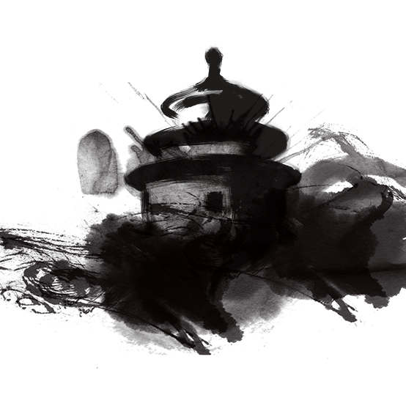
第一部分
待到山花烂漫时， 她在丛中笑。
俏也不争春， 只把春来报。
已是悬崖百丈冰， 犹有花枝俏。
风雨送春归， 飞雪迎春到。
卜算子·咏梅

Slide 5
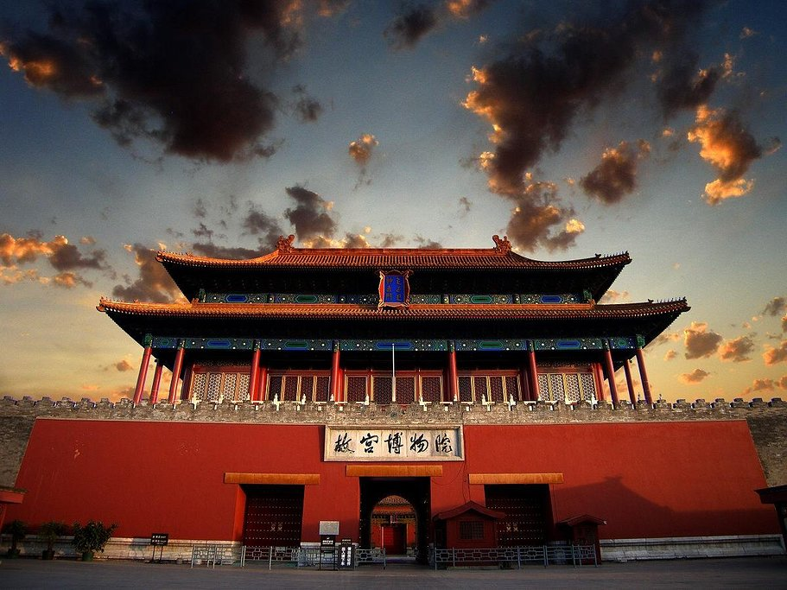
第一部分
卜算子·咏梅
犹有花枝俏
已是悬崖百丈冰
飞雪迎春到
风雨送春归

Slide 6

第一部分
卜算子·咏梅
犹有花枝俏
已是悬崖百丈冰
飞雪迎春到
风雨送春归

Slide 7

第一部分
待到山花烂漫时， 她在丛中笑。
俏也不争春， 只把春来报。
已是悬崖百丈冰， 犹有花枝俏。
风雨送春归， 飞雪迎春到。
卜算子·咏梅

Slide 8
单击添加文本
单击添加文本
单击添加文本
单击添加文本
第二章

Slide 9
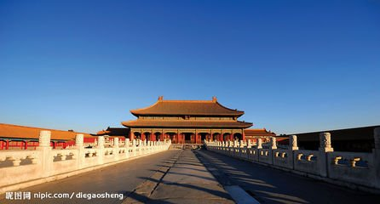
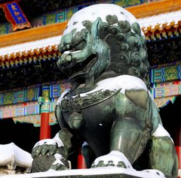
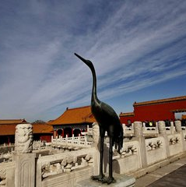
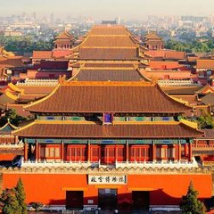
第二部分
她在丛中笑
待到山花烂漫时
只把春来报
俏也不争春
犹有花枝俏
已是悬崖百丈冰
飞雪迎春到
风雨送春归
咏梅

Slide 10
第二部分
咏梅
她在丛中笑
待到山花烂漫时
只把春来报
俏也不争春
犹有花枝俏
已是悬崖百丈冰
飞雪迎春到
风雨送春归

Slide 11


第二部分
卜算子·咏梅
她在丛中笑
待到山花烂漫时
只把春来报
俏也不争春
犹有花枝俏
已是悬崖百丈冰
飞雪迎春到
风雨送春归

Slide 12
第二部分
咏梅
待到山花烂漫时， 她在丛中笑。
俏也不争春， 只把春来报。
已是悬崖百丈冰， 犹有花枝俏。
风雨送春归， 飞雪迎春到。

Slide 13
单击添加文本
单击添加文本
单击添加文本
单击添加文本
第三章

Slide 14
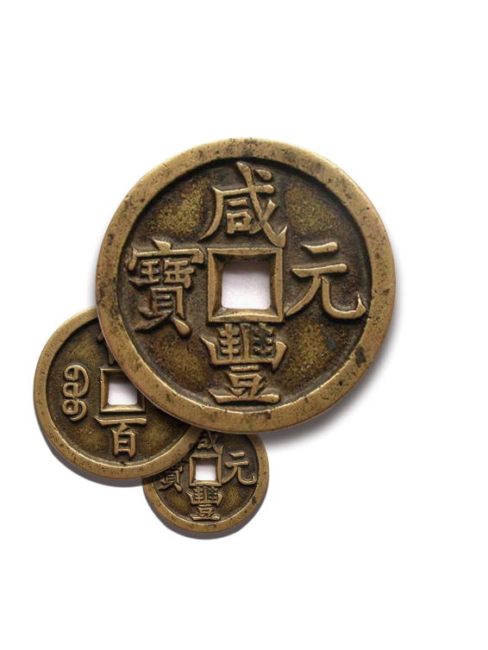

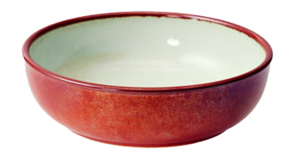

第三部分
单击添加文本
单击添加文本
单击添加文本
单击添加标题
单击添加文本
单击添加文本
单击添加标题
单击添加标题
单击添加文本
单击添加文本
单击添加文本
单击添加文本

Slide 15

第三部分
咏梅
她在丛中笑
待到山花烂漫时
只把春来报
俏也不争春
犹有花枝俏
已是悬崖百丈冰
飞雪迎春到
风雨送春归

Slide 16


第三部分
待到山花烂漫时， 她在丛中笑。
俏也不争春， 只把春来报。
已是悬崖百丈冰， 犹有花枝俏。
风雨送春归， 飞雪迎春到。
卜算子·咏梅

Slide 17
单击添加文本
单击添加文本
单击添加文本
单击添加文本
第四章

Slide 18
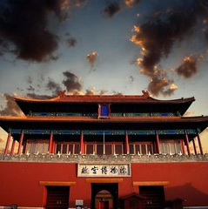
第三部分
待到山花烂漫时， 她在丛中笑。
俏也不争春， 只把春来报。
已是悬崖百丈冰， 犹有花枝俏。
风雨送春归， 飞雪迎春到。
卜算子·咏梅

Slide 19
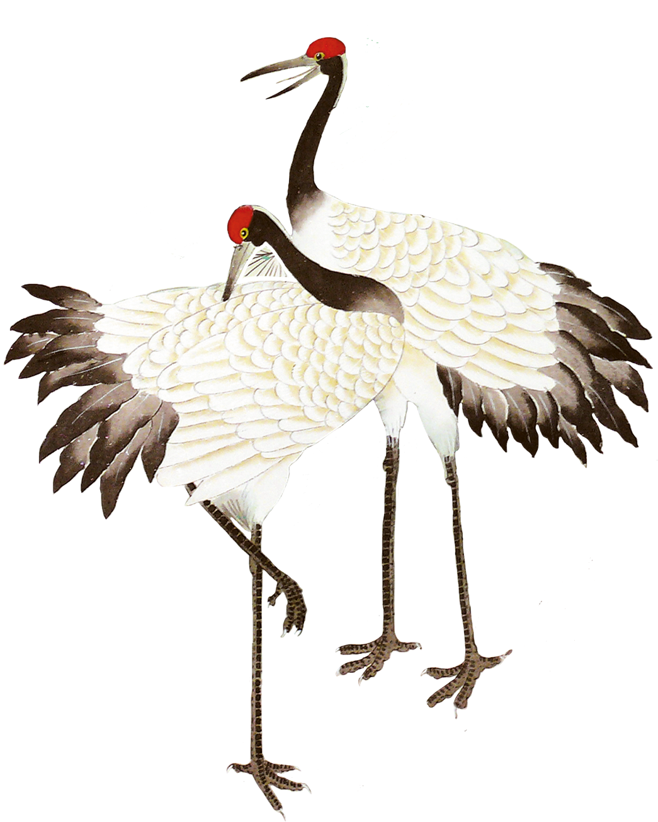
咏梅
第三部分
她在丛中笑
待到山花烂漫时
只把春来报
俏也不争春
犹有花枝俏
已是悬崖百丈冰
飞雪迎春到
风雨送春归

Slide 20
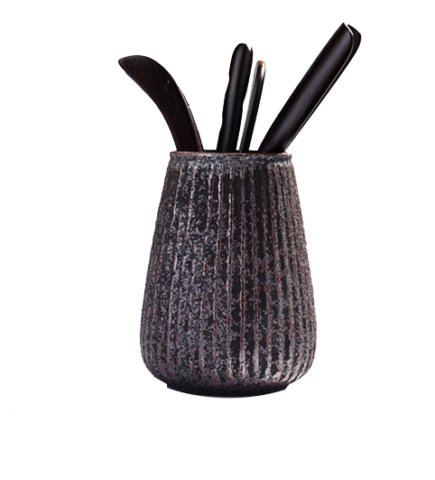
第三部分
待到山花烂漫时， 她在丛中笑。
俏也不争春， 只把春来报。
已是悬崖百丈冰， 犹有花枝俏。
风雨送春归， 飞雪迎春到。
卜算子·咏梅

Slide 21

第三部分
咏梅
她在丛中笑
待到山花烂漫时
只把春来报
俏也不争春
犹有花枝俏
已是悬崖百丈冰
飞雪迎春到
风雨送春归

Slide 22
中国风PPT
模板
Ran pin tang，Focus on PPT optimization and substitution
template customization, ingenuity production
satisfy your needs

